Slide 1
PROPUESTA ESTRATÉGICA DE MARKETING PARA INCREMENTAR LA PARTICIPACIÓN DE MERCADO DE LOS SERVICIOS DE LA COMUNIDAD TERAPÉUTICA SAN JOSÉ MARINA EN EL DISTRITO METROPOLITANO DE QUITO.

Slide 2
INTRODUCCIÓN
En el Plan Nacional del Buen Vivir 2013 – 2017, Política 3.2, literal (e), Objetivo 3:
“Fortalecer las acciones de promoción de salud mental, especialmente para prevenir comportamientos violentos”
En el Art. 32 de la Constitución, el Estado garantiza el derecho a la salud.
Con el presente estudio se busca contribuir con el estado para el buen vivir de las personas garantizando el bienestar mental.

Slide 3
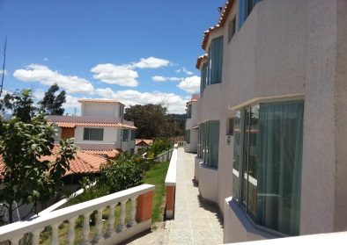
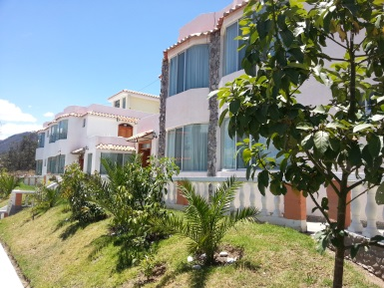
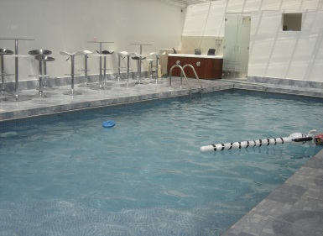
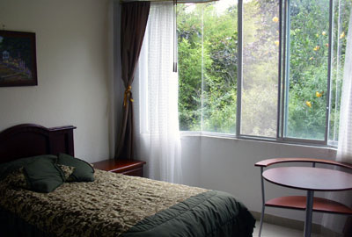
RESEÑA HISTÓRICA
Se formó en Octubre de 1.999 por la asociación de dos médicos con especialidad en Psiquiatría.
Desde un inicio se constituyó con el interés común de formar una clínica médica especializada en prestar servicios de rehabilitación mental.
Con el transcurso del tiempo y con la experiencia adquirida se decidió expandir sus operaciones en el año 2.010 bajo el nombre de Comunidad Terapéutica “San José Marina” brindando sus servicios en instalaciones que ayuden a cumplir el objetivo con el cual fue constituida de ayudar al paciente y reinsertarlo en la sociedad.

Slide 4
GIRO DEL NEGOCIO
Es una entidad privada que ofrece atención de salud mental con cuidados médicos y de enfermería permanente.
Sus instalaciones se localizan en la ciudad de Quito, en la Parroquia de Nayón, en un área de terreno de 2,500 m2, con 1.200 m2 de construcción.
Cuenta con espacios verdes, piscina, sauna, turco, hidromasajes, comedor, área de emergencia y habitaciones para hospitalización
Otorga atención médica psiquiátrica y psicogeriátrica en modalidad de comunidad terapéutica.

Slide 5
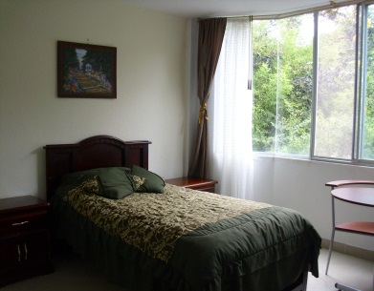
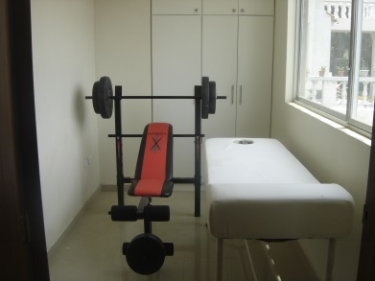
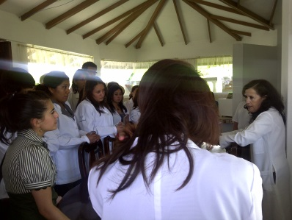
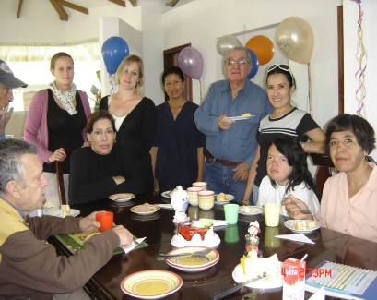
SERVICIOS Y COLABORADORES
SERVICIOS
Hospitalización permanente (diurna y nocturna)
Atención ambulatoria
Consulta a Domicilio
Traslado de pacientes
COLABORADORES
Especialistas de llamada
Enfermería
Médicos Generales
Psiquiatras y Psicólogos

Slide 6
OBJETIVO DEL PROYECTO
GENERAL
Desarrollar una propuesta estratégica de marketing para incrementar la participación de mercado de los servicios de la Comunidad Terapéutica San José Marina en un 33%, enfocándose principalmente a los grupos etarios rentables en el período 2015 – 2017, que permita el fortalecimiento de la empresa y en consecuencia una mayor cobertura social en el Distrito Metropolitano de Quito.

Slide 7
OBJETIVO DEL PROYECTO
ESPECÍFICOS
Elaborar un análisis situacional de la institución.
Realizar una investigación de mercados para determinar necesidades y expectativas.
Plantear objetivos y estrategias a corto, mediano y largo plazo.
Elaborar un plan operativo de marketing.
Realizar un presupuesto y evaluación económica del plan de marketing

Slide 8
ANÁLISIS SITUACIONAL
Fortalezas
Debilidades
No dispone de un plan estratégico y no cuenta con un área de marketing
Los empleados tienen conocimiento de los objetivos del área de trabajo.
Personal calificado
Motivación para el personal
Instalaciones adecuadas
La organización interna impide tomar desiciones rápidas y oportunas
Análisis
FODA
Falta elaboración de un presupuesto de inversión
Oportunidades
Amenazas
Falta de programas gubernamentales en temas de salud mental.
Existencia de productos sustitutos, medicina alternativa.
Desconocimiento de centros de salud mental por parte de la población.
Las personas están dispuestas a invertir en salud mental.
La no total cobertura en salud mental por parte del gobierno central permite la entrada a instituciones privadas.

Slide 9
INVESTIGACIÓN DE MERCADOS
TAMAÑO DE LA MUESTRA
PLAN DE TRABAJO DE CAMPO
$$n=\frac{Nσ^{2}Z^{2}}{\left(N−1\right)e^{2} + σ^{2}Z^{2} }$$
Encuestas a personas en Hospitales de Quito
Encuesta digital a una base de datos de correos electrónicos a través de la aplicación www-e-encuestas.com
$$n=\frac{67.942∗{0,5}^{2}∗ {1,96}^{2}}{{0,05}^{2} \left(67.942−1\right)+ {0,5}^{2}∗ {1,96}^{2}}$$
$$n=382$$

Slide 10
INVESTIGACIÓN DE MERCADOS
¿Sufre usted o algún miembro de su familia de algún problema de salud mental?
¿Cuál trastorno padece?
¿Qué miembro de su familia tiene el padecimiento mencionado?
¿Qué edad tiene el miembro de su familia que padece de este problema?

Slide 11
INVESTIGACIÓN DE MERCADOS
¿Sabe usted en qué lugares pueden atenderse las personas que sufren un trastorno mental?
¿Sabe Usted lo que es una Comunidad Terapéutica?
¿Cuáles son las Comunidades Terapéuticas que usted conoce?
¿Cómo se enteró de la existencia de esta Comunidad Terapéutica?

Slide 12
INVESTIGACIÓN DE MERCADOS
¿Sufre usted o algún miembro de su familia de algún problema de salud mental?
¿Sufre usted o algún miembro de su familia de algún problema de salud mental?
¿Cuánto estaría dispuesto a pagar por este servicio?
¿Cuánto estaría dispuesto a pagar por este servicio?

Slide 13
SEGMENTACIÓN DE MERCADO
VARIABLES | ELEMENTOS | APLICACIÓN
Geográficas | País | Ecuador
 | Región | Sierra
 | Provincia | Pichincha
 | Ciudad | Quito
Demográficas | Edad | Entre 20 a 60 años
 | Genero | Masculino / Femenino
 | Tamaño de la familia | De 3 a 6
 | Nivel Socioeconómico | Medio - Medio alto - alto
Psicográficas | Personalidad | Guste de la vida sana
 | Estilo de vida | Personas que busquen bienestar en su familia
 | Cultura | Personas que cuiden de su entorno y de su familia
De Conducta | Búsqueda del beneficio | Agradable, cómodo, buen ambiente, seguridad
 | Tasa de utilización del servicio | Una o varias veces al año

Slide 14
PERFIL DEL CLIENTE
Hombres y mujeres, entre los 20 a 60 años de edad, que viven en el Distrito Metropolitano de Quito, de clase social media - media alta - alta, que busquen siempre el bienestar para toda su familia y que les guste los ambientes cálidos y agradables y que consideran que la salud es lo más importante para él y para toda su familia

Slide 15
OFERTA, DEMANDA Y DEMANDA INSATISFECHA
HOSPITALES Y CLINICAS DE SALUD MENTAL EN LA CIUDAD DE QUITO | OFERTA (CAPACIDAD INSTALADA TOTAL) | DEMANDA (No. DE CASOS DE TRASTORNO MENTAL CADA MES) | DEMANDA INSATISFECHA
5 | 300 | 424 | 124
Instituciones Privadas | Camas aproximadas disponibles en instituciones privadas | Casos de trastorno mental cada mes en la ciudad de Quito | No. de personas al mes que no son atendidas o son atendidas por instituciones públicas
Se reportaron 56.500 casos de trastorno mental en el año en todo el país
El porcenaje de casos que corresponde a la ciudad de Quito es del 25% que son 14.125 casos
El 36% de la población Quiteña está entre el segmento Medio – Medio Alto – Alto, que son 5.085 casos reportados al año
Cada mes hay una demanda de 424 pacientes del nicho de mercado especificado con algún problema de salud mental

Slide 16
PARTICIPACIÓN DE MERCADO

Slide 17
MAPA ESTRATÉGICO
ESTRATEGIA CORPORATIVA
VISIÓN
“Ser una clínica líder dentro del mercado de la prestación de servicios de rehabilitación mental en la ciudad de Quito para el año 2017, reconocida por brindar un servicio altamente calificado, con el fin de brindar una mejor calidad de salud mental en la comunidad.”
Realización personal y profesional
Unión y Compromiso
Respeto
Confiabilidad
Honestidad
Solidaridad
Justicia
Responsabilidad
Lealtad
Compromiso
Principios
Valores
LARGO PLAZO
Ampliar la capacidad instalada.
Ampliar el número de medios de transporte.
MEDIANO PLAZO
MISIÓN
Ofrecer nuevos servicios.
Captar y atender a la demanda insatisfecha
“La Comunidad Terapéutica San José Marina es una empresa que brinda excelencia en servicios de rehabilitación mental integral, apunta a la satisfacción de las necesidades de quienes los adquieren, superando así las expectativas de nuestros pacientes por medio del total cumplimiento de nuestros objetivos, mejorando de esta manera la salud de la comunidad”
CORTO PLAZO
Implementar el plan estratégico.
Lograr incrementar la participación de los servicios.

Slide 18
ESTRATEGIAS DE SERVICIO
Objetivo de Servicio
Brindar paquetes de servicios diferenciados para cada uno de los nichos de mercado.
Estrategia #1 Diseñar paquetes de servicios médicos adecuados para cada nicho de mercado
TAREA | PLAZO | COSTO
1.- Realizar una investigación de mercados para conocer expectativas de cada segmento de mercado. | Julio 2015 | $1.000,00
2.- Identificar los tratamientos, personas y costos por tipo de tratamiento. | Julio 2015 | $ 0,00
3.- Realizar paquetes de servicios con características mencionadas anteriormente para cada segmento de mercado | Septiembre 2015 | $ 130,00

Slide 19
ESTRATEGIAS DE SERVICIO
Objetivo de Servicio
Brindar paquetes de servicios diferenciados para cada uno de los nichos de mercado.
Estrategia #2 Realizar convenios con hospitales y clínicas privadas y públicas de la ciudad de Quito para brindar el servicio médico de la Comunidad Terapéutica “San José Marina”
TAREA | PLAZO | COSTO
Enlistar empresas importantes para la realización de convenios. | Junio 2015 | $20,00

Slide 20
ESTRATEGIAS DE SERVICIO
Objetivo de Servicio
Brindar paquetes de servicios diferenciados para cada uno de los nichos de mercado a los que se dirige y pretende dirigirse la Comunidad Terapéutica “San José Marina”
Estrategia #3 Realizar convenios con aseguradoras privadas para atender a los nuevos mercados a penetrar.
TAREA | PLAZO | COSTO
1.- Enlistar aseguradoras. | Junio 2015 | $50,00
2.- Realizar entrevistas y firma de convenios con gerentes o encargados de las aseguradoras para ingresar como una clínica más para atender a los afiliados. | Julio 2015 | $ 200,00

Slide 21
ESTRATEGIAS DE PRECIO
Objetivo de Precio
Ofrecer servicios médicos de calidad con precios acorde al mercado y a la necesidad de cada paciente donde se encuentre la Comunidad Terapéutica San José Marina.
Estrategia #1 Determinar precios adecuados para la atención en la Comunidad Terapéutica “San José Marina” de acuerdo al segmento de mercado y tratamiento de cada paciente.
TAREA | PLAZO | COSTO
1.- Diseñar paquetes de precios. | Junio 2015 | $ 100,00

Slide 22
ESTRATEGIAS DE PRECIO
SERVICIO | PRECIO
Hospitalización en habitación compartida incluye: alimentación, lavado de ropa y uso de instalaciones. | $ 80 dólares diarios
Hospitalización en habitación individual con baño privado, incluye: alimentación, lavado de ropa y uso de instalaciones | $ 150 dólares diarios
Servicio Médico: consulta | $ 50 dólares
Medicamentos: de acuerdo a tratamiento | $ 100 a $ 300
Traslados | $ 350 dólares
Atención fuera de la Unidad | $ 500 dólares

Slide 23
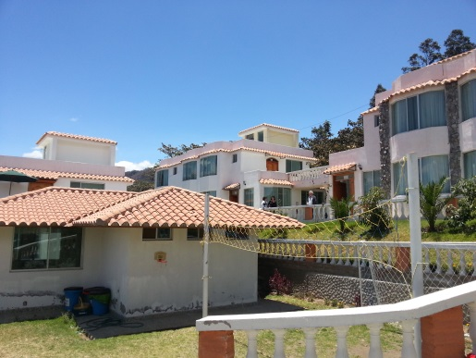
ESTRATEGIAS DE PLAZA
Objetivo de Plaza
Ampliar las instalaciones de la Comunidad Terapéutica para hacer alas de rehabilitación para pacientes que sufran de Depresión y Bipolaridad exclusivamente.
Estrategia #1 Construir una segunda etapa de la Comunidad Terapéutica “San José Marina” para ampliar la capacidad instalada a 80 camas
TAREA | PLAZO | COSTO
1.- Elaboración del proyecto (arquitectónico – estructural) | Julio 2015 | $ 300,00
2.- Construcción (200m2) | Junio 2016 | $15.000,00
3.- Equipamiento y amueblamiento de dispensario. | Agosto 2016 | $8.000,00

Slide 24
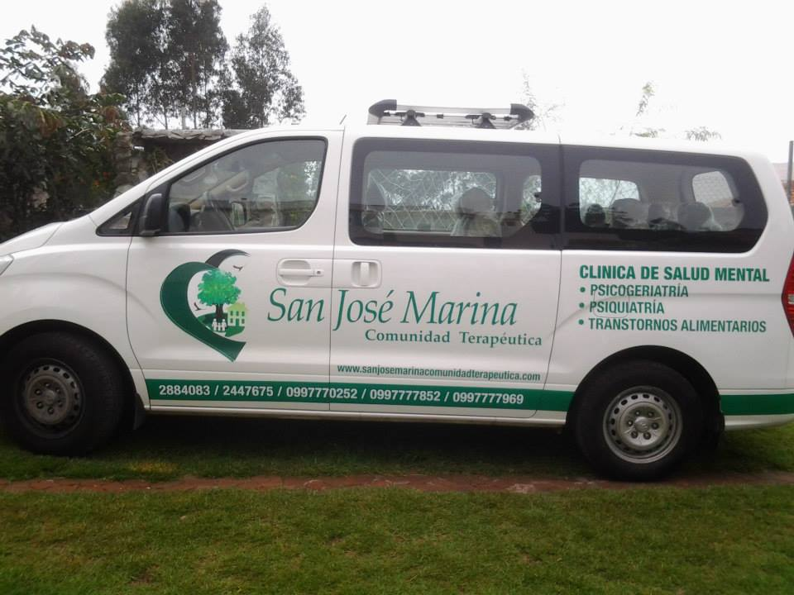
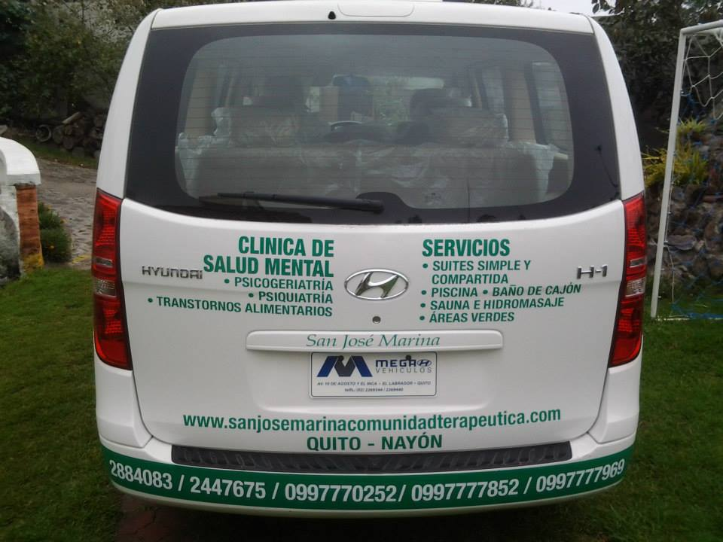
ESTRATEGIAS DE PLAZA
Objetivo de Plaza
Ampliar las instalaciones de la Comunidad Terapéutica para hacer alas de rehabilitación para pacientes que sufran de Depresión y Bipolaridad exclusivamente.
Estrategia #2 Ampliar las unidades de transporte a 3 unidades para brindar mejor servicio a las personas de la ciudad de Quito para casos de emergencias de hospitalización.
TAREA | PLAZO | COSTO
1.- Búsqueda de ofertas para la compra de dos unidades de transporte para el servicio en Quito y Cumbayá. | Julio 2016 | $50,00
2.- Decisión de compra de las unidades de transporte más indicadas para el sistema. | Agosto 2016 | $17.000

Slide 25
ESTRATEGIAS DE PROMOCIÓN
Objetivo de Promoción
Crear notoriedad de la marca Comunidad Terapéutica “San José Marina” en el mercado actual y posteriormente en los mercados a penetrar.
Estrategia #1 Realizar un plan de Mercadeo Directo a clientes potenciales para promocionar los servicios de la Comunidad Terapéutica “San José Marina”
TAREA | PLAZO | COSTO
1.- Realizar un Broshure o Carpeta de venta con información de la Comunidad Terapéutica de forma personalizada a la base de datos de los Gerentes y Médicos Psiquiatras de los Hospitales y Clínicas públicas y privadas de la ciudad de Quito. | Agosto 2015 | $500
2.- Desarrollar Trípticos con información detallada de los servicios de la Comunidad Terapéutica y colocarlos en los hospitales y clínicas privadas y públicas con las que se pudo concretar acuerdos de apoyo para que los pacientes tengan fácil acceso a esta información | Agosto 2015 | $1.000

Slide 26
ESTRATEGIAS DE PROMOCIÓN
Objetivo de Promoción
Crear notoriedad de la marca Comunidad Terapéutica “San José Marina” en el mercado actual y posteriormente en los mercados a penetrar.
Estrategia #2 Realizar un plan de Marketing Digital para aprovechar las nuevas tecnologías que existe para poder promocionar de una manera más directa y económica a la Comunidad terapéutica y dar a conocer los servicios que presta por estos medios.
TAREA | PLAZO | COSTO
Hacer un relanzamiento de la Página Web: http://www.sanjosemarinacomunidadterapeutica.com | Septiembre 2015 | $500
2. Desarrollar un Fan Page en Facebook con Tips de Salud y Pautar en este medio Publicidad del Centro. | Septiembre 2015 | $500
3. Desarrollar un Newsletter con Tips de salud para enviar a una base de datos de e-mails seleccionados. | Septiembre 2015 | $100

Slide 27
ESTRATEGIAS DE PROMOCIÓN
Objetivo de Promoción
Crear notoriedad de la marca Comunidad Terapéutica “San José Marina” en el mercado actual y posteriormente en los mercados a penetrar.
Estrategia #3 Desarrollar un plan de medios masivo adecuado para posicionamiento de marca.
TAREA | PLAZO | COSTO
1. Contratar una Valla Publicitaria en una vía principal de Quito. | Octubre 2015 | $6.000
2. Brandeo de las dos nuevas ambulancias para aprovechar el espacio y posicionar la marca de la Comunidad Terapéutica | Septiembre 2015 | $1.000

Slide 28
PRESUPUESTO DEL MIX DE MARKETING
MIX DE MARKETING | PRESUPUESTO TOTAL
PRODUCTO | $ 580,00
PRECIO | $ 100,00
PLAZA | $ 40.350,00
PROMOCIÓN | $ 10.200,00
PRESUPUESTO TOTAL | $ 51.230,00

Slide 29
EVALUACIÓN FINANCIERA

Slide 30
EVALUACIÓN FINANCIERA

Slide 31
CONCLUSIONES Y RECOMENDACIONES
CONCLUSIONES
El servicio de Salud mental se ve influenciado por la capacidad adquisitiva de las personas, ya que este tipo de servicio requiere que las personas destinen un valor mensual superior a los $600 dólares. Considerando una tasa de desempleo del 5,71% y un porcentaje de inflación del 2,70%, puede existir la aceptación al servicio ofertado.
Actualmente existe una demanda insatisfecha de 124 personas al mes en la ciudad de Quito que padece algún tipo de trastorno mental, las cuales pueden tomar la opción de acudir a cualquiera de los competidores directos como son Clínica Nuestra Señora de Guadalupe, Comunidad Terapéutica Vivir y Psicomed.
En función del objetivo de investigación es necesario enfocar todos los esfuerzos en el desarrollo de los mismos, para lo cual se ha desarrollado un plan estratégico de marketing cuyo monto de inversión será de $51.230 dólares.
El proyecto es viable ya que el VAN es positivo, con una TIR del 86%, además que la inversión puede ser recuperada en 12 meses.

Slide 32
CONCLUSIONES Y RECOMENDACIONES
RECOMENDACIONES
La Comunidad Terapéutica San José Marina debe implementar este plan de ampliación esta año 2015.
Es necesario posicionar en la mente del consumidor que una Comunidad Terapéutica es un Centro de Rehabilitación para enfermos de salud mental, ya que el término “Comunidad Terapéutica” no es muy conocido por las personas.
Enfocar los esfuerzos inicialmente en captar a la demanda insatisfecha principalmente en los grupos rentables, es decir del segmento escogido, del nivel socioeconómico medio – medio alto – alto.
Implementar un departamento de Marketing de planta en la Comunidad Terapéutica.
Distribuir inteligentemente y asertivamente el presupuesto anual de la Comunidad Terapéutica destinado a promoción y publicidad.

